Slide 1

HRVATSKI CRVENI KRIŽ
U SLUŽBI HUMANOSTI OD 1878. GODINE
GRADSKO DRUŠTVO CRVENOG KRIŽA ZADAR

Slide 2
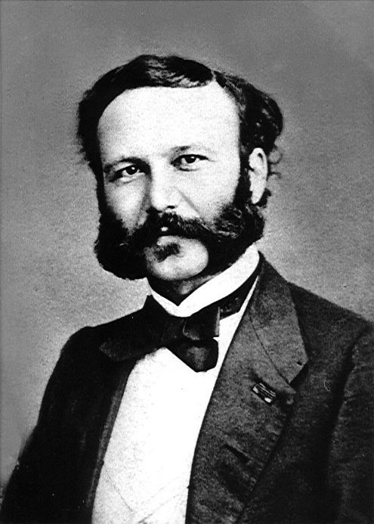
NAČELA CRVENOG KRIŽA I CRVENOG POLUMJESECA
Humanost
Nepristranost
Neutralnost
Nezavisnost
Dobrovoljnost
Jedinstvo
Univerzalnost

Slide 3
IZVJEŠTAJ O RADU GDCK ZADAR ZA 2017. GODINU

Slide 4
PROGRAMI GDCK ZADAR U 2017. GODINI
Humanitarna pomoć
Dobrovoljno davalaštvo krvi
Prva pomoć
Rad s podmladkom i mladeži
NEP (program zamjene korištenog za novi narko – pribor za intravenozne korisnike)
Obiteljsko savjetovalište
Služba traženja
Djelovanje u kriznim situacijama (Interventni tim)

Slide 5
HUMANITARNA POMOĆ
Pomoć socijalno ugroženom stanovništvu u hrani, higijenskim potrepštinama, odjeći, obući i posteljini.
8 osoba koristilo invalidska kolica, 4 osobe štake za hodanje, 1 osoba bolnički krevet.
2400 posjeta korisnika našem skladištu
Od materijalne pomoći podijeljeno 350 pari obuće, te 16 279 kg artikala odjeće

Slide 6
Gradsko društvo Crvenog križa Zadar doniralo je odjeću:
GDCK Knin– 1000 kg
GDCK Benkovac– 627 kg
GDCK Obrovac– 614 kg
ODCK Gračac– 619 kg

Slide 7

Formirano 113 paketa kroz akcije prikupljanja humanitarne pomoći „Vaš dar za pravu stvar”
Dvije donacije Zajednici Cenacolo u Jankolovici
Travanj – 164,24 kg
Prosinac 168 kg

Slide 8
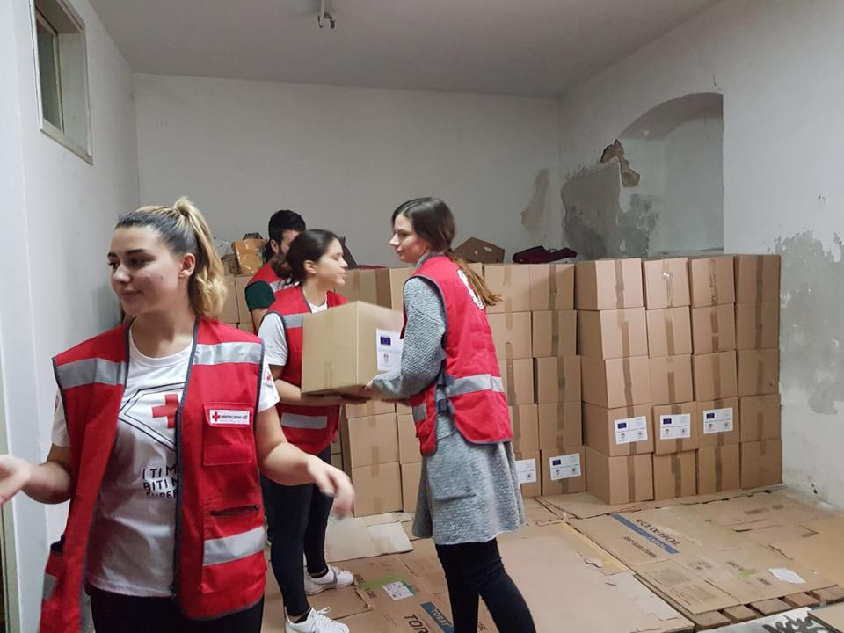
FEAD projekt
856 korisnika
2878 paketa s prehrambenim artiklima
1481 paket s higijenskim potrepštinama
Sveukupna vrijednost podijeljene humanitarne pomoći s ovog projekta iznosi 358 299,88 kuna

Slide 9
Vrijednost podijeljene humanitarne (procijenjena vrijednost) u odjeći, obući, paketima iznosi 102 868,38 kuna.
Vrijednost sveukupne humanitarne pomoći koju je GDCK Zadar podijelilo građanima u potrebi iznosi 461 168,38 kuna.

Slide 10

Dobrovoljno davalaštvo krvi
109 organiziranih akcija dobrovoljnog darivanja krvi

Slide 11
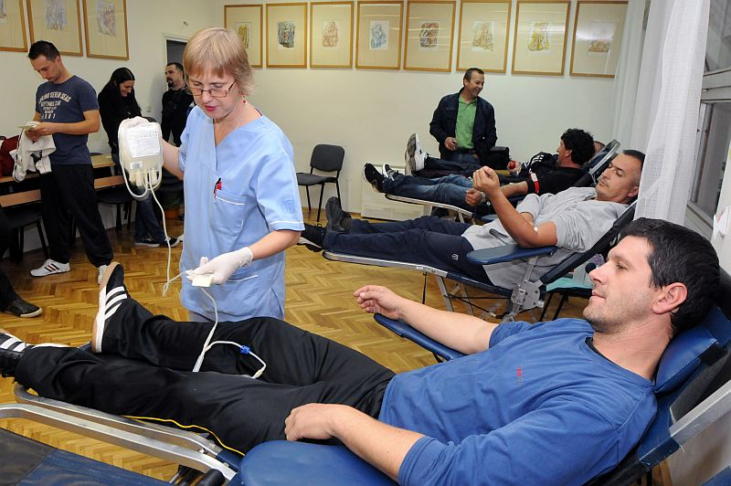
4542 doza darovane krvi
Darivanju pristupilo 5475 darivatelja
643 nova darivatelja

Slide 12
Preko 100 darovanih doza krvi u 2017. godini imali su:
Bibinje – 171
Sukošan – 168
Kali – 162
Starigrad – 103
HV – 188
Kalelarga – 315
Vir - 167
Policijska uprava – 123
Privlaka – 112
Opća bolnica Zadar – 100
Općina Posedarje – 108
Grad Nin – 106
Općina Vrsi - 116

Slide 13
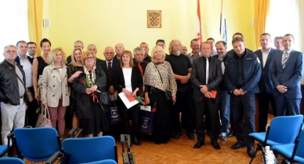
Svečani prijem kod Župana za jubilarne darivatelje

Slide 14
U 2017. godini jubilarna priznanja su dobili
Za 35 puta darovanu krv 5 darivateljica
Za 50 puta darovanu krv 14 darivatelja
Za 55 puta darovanu krv 2 darivatelja
Za 75 puta darovanu krv 3 darivatelja
Za 100 puta darovanu krv 4 darivatelja

Slide 15
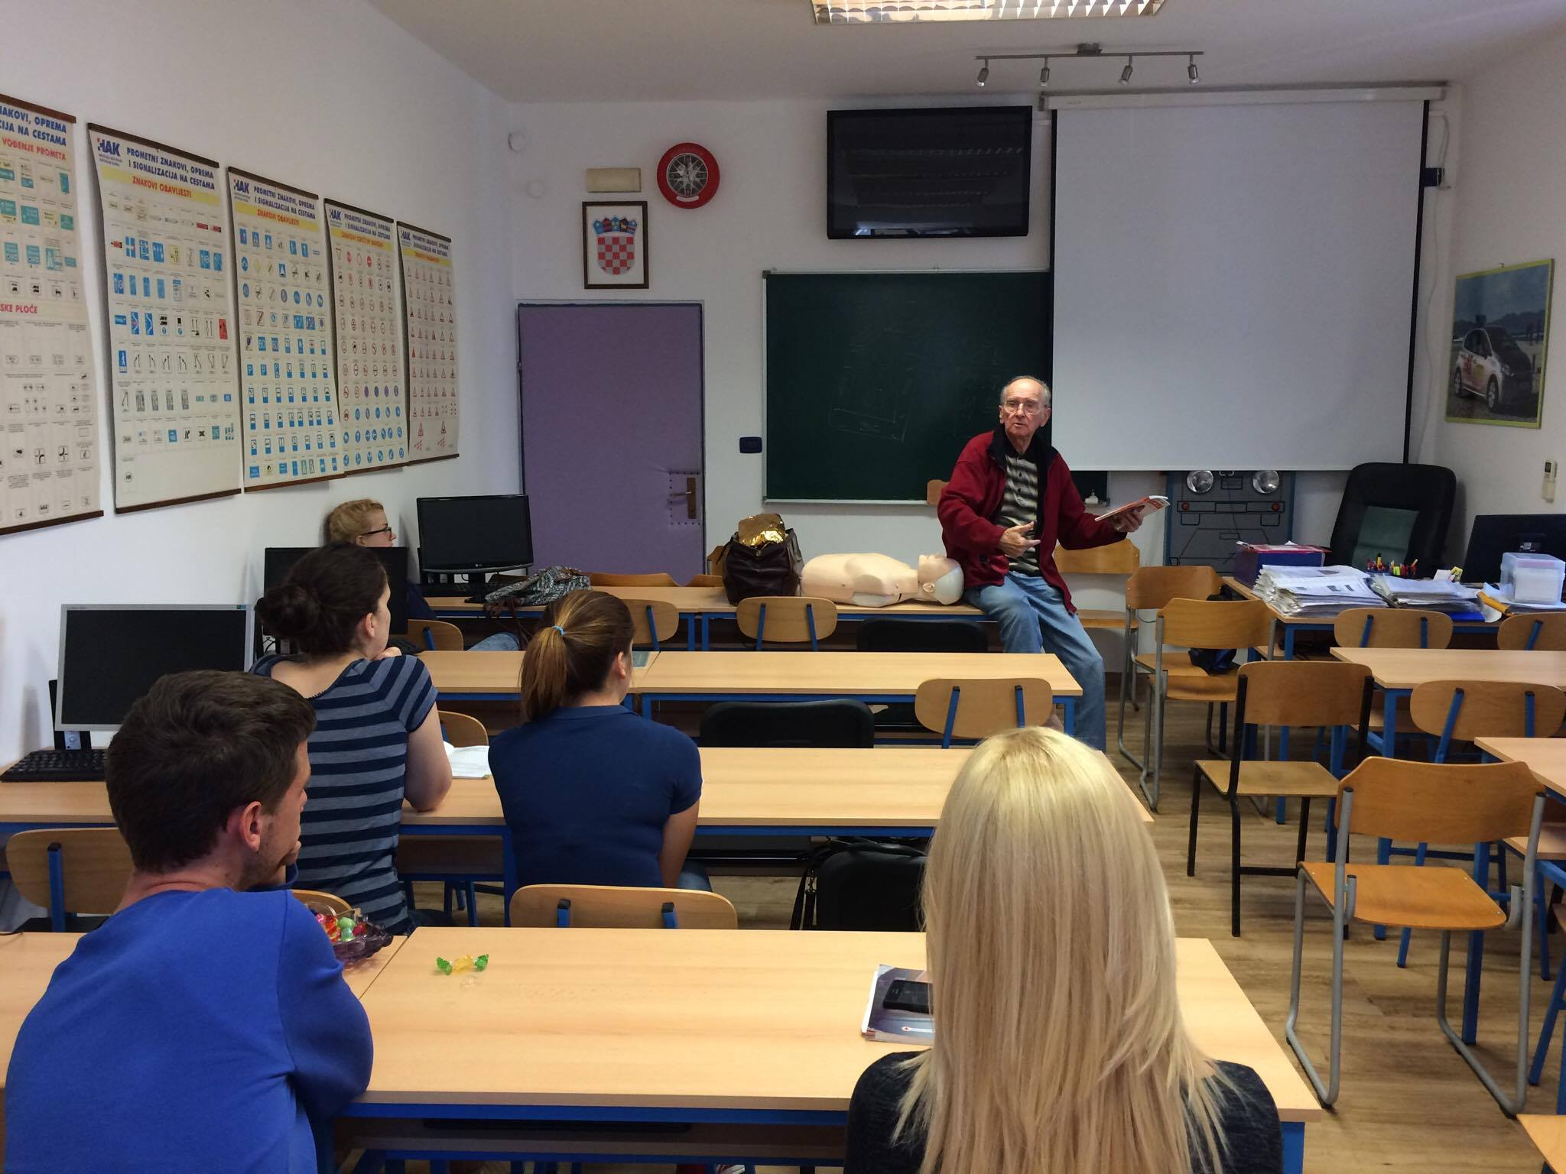
Prva pomoć
Osposobljavanje stanovništva za pružanje prve pomći
Devetosatni tečajevi obuke za pružanje prve pomoći u sklopu polaganja vozačkog ispita
91 tečajna grupa – 1093 osoba

Slide 16
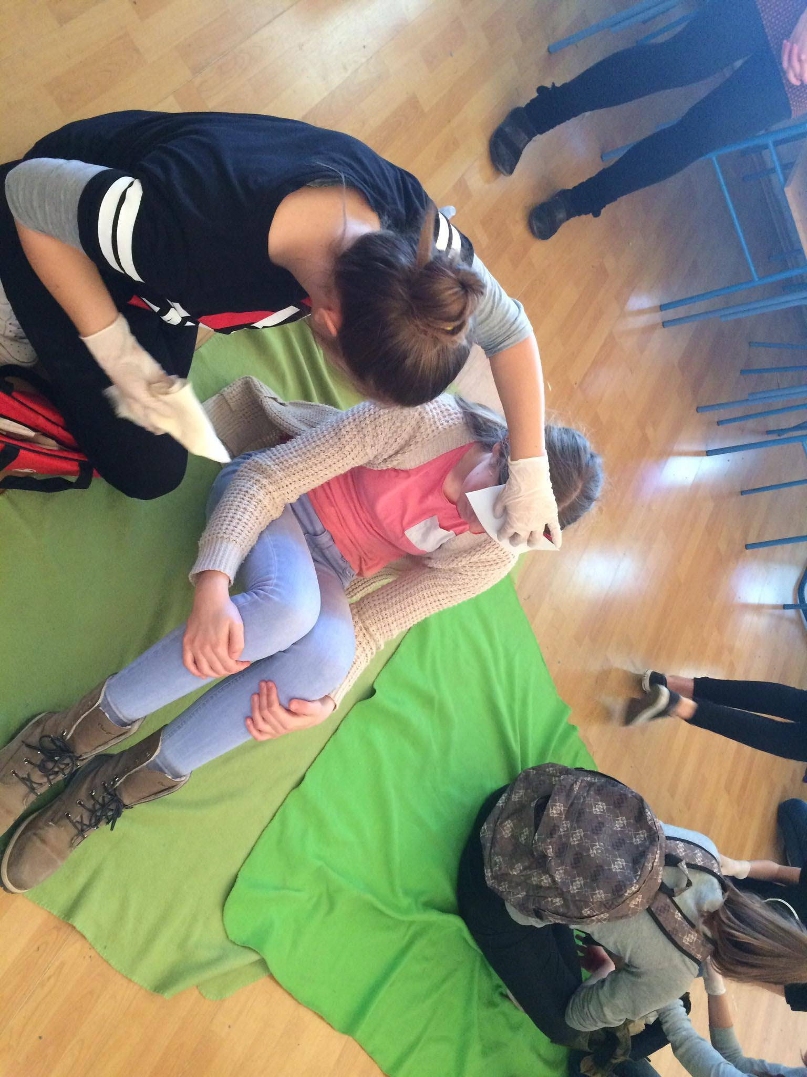
Tečaj prve pomoći za djelatnike na radu u trajanju od 20 sati
8 tečajnih grupa – 80 osoba
Edukacija članova ekipa osnovnih i srednjih škola u okviru priprema za natjecanje mladih
12 ekipa – 120 učenika

Slide 17
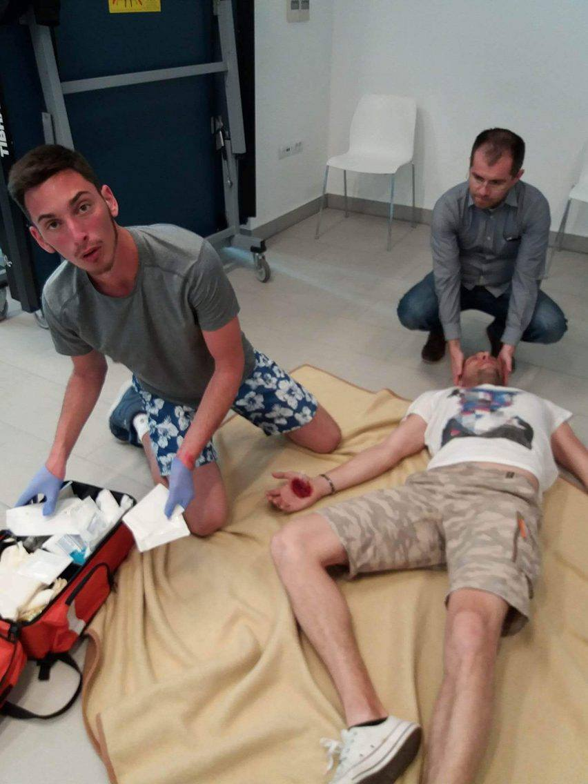
Tečaj za spasioce na moru završilo 7 polaznika a 6 ih je obnovilo licencu

Slide 18
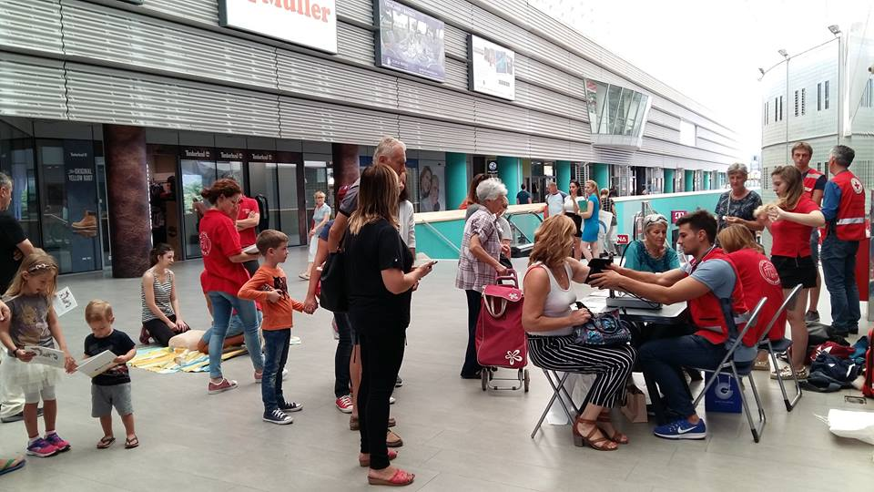
Obilježen Svjetski dan prve pomoći
Sudjelovala 2 liječnika, djelatnici GDCK Zadar te volonteri Kluba mladih
Organizirano besplatno testiranje tlaka i šećera te pokazna vježba iz prve pomoći
Testiranju pristupilo 150 građana

Slide 19
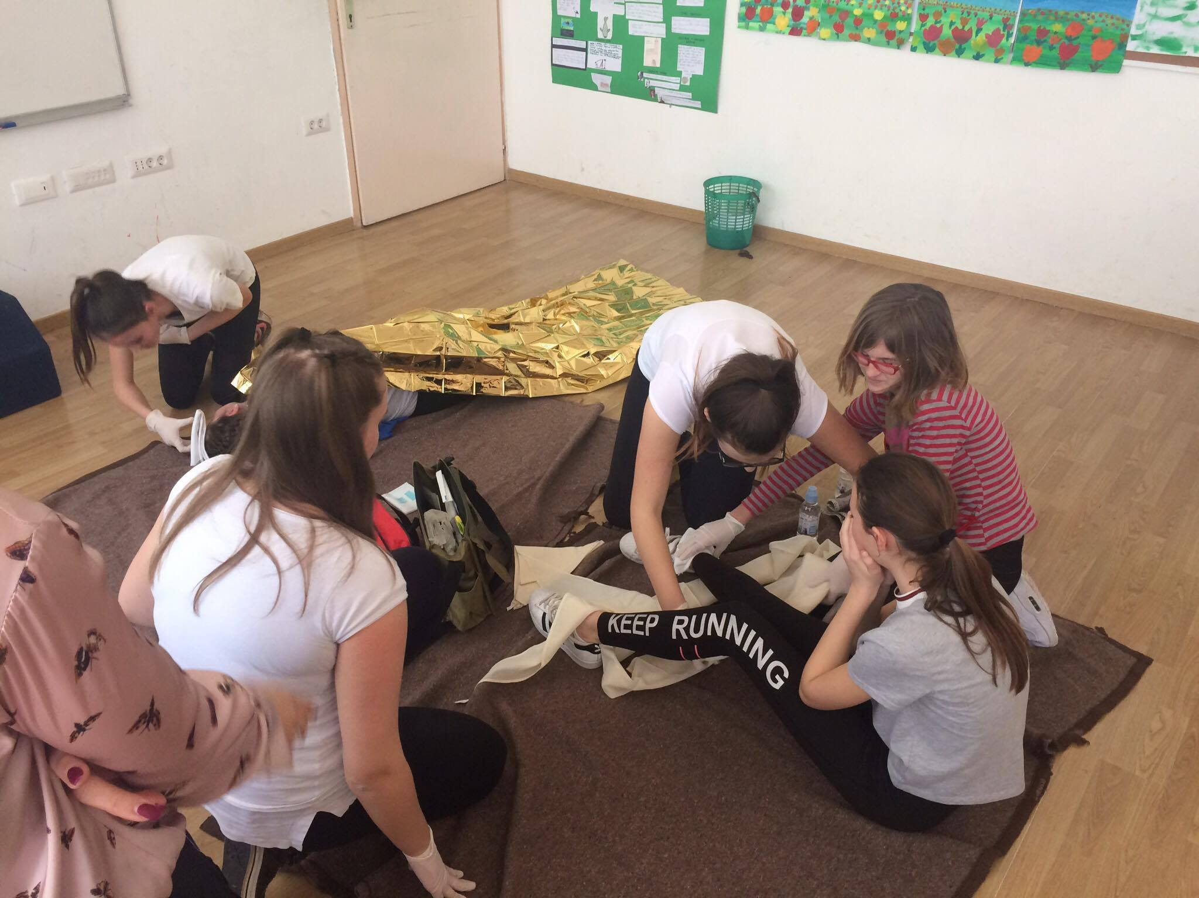
Podmladak i mladež
Provedeno natjecanje iz prve pomoći
Sudjelovalo 4 ekipe srednjih, te 8 ekipa osnovnih škola

Slide 20
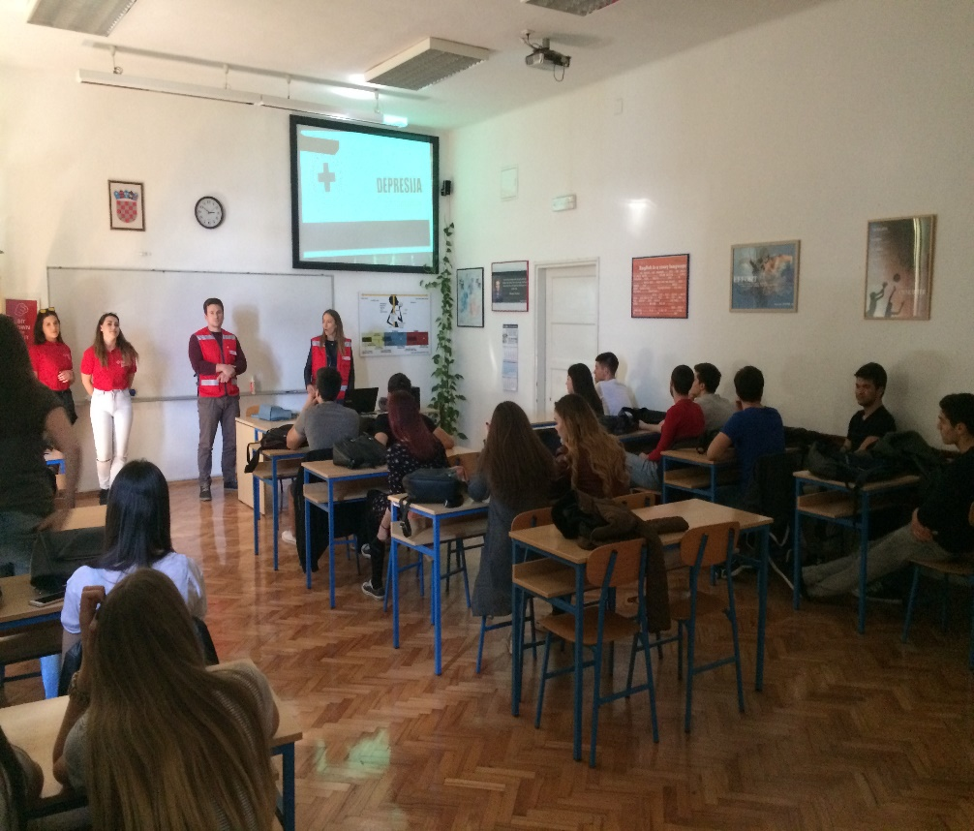
Klub mladih GDCK Zadar imao je niz aktivnosti kroz godinu
Ukupan broj volonterskih sati: 452 sata
29 članova
U 2017. godini izdane 24 volonterske knjižice

Slide 21
Aktivnosti Kluba mladih
Pripreme za natjecanja iz prve pomoći od strane volontera
Crveni križ u Plavom okviru (Bibinje, Vir)
Sudjelovanje u pokaznim vježbama
Međužupanijsko natjecanje iz prve pomoći
Pomoć pri FEAD projektu
Održavanje tečaja iz realističnog prikaza ozljeda (RPO)
Organiziranje DDK
Obilježavanje Tjedna prve pomoći
Obilježavanje Tjedna borbe protiv TBC-a
Nacionalno natjecanje iz prve pomoći

Slide 22
Obilježavanje Tjedna solidarnosti
Prihvat donacija C&A
Održavanje radionica iz Prve pomoći u osnovnoj školi i vrtiću
Obilježavanje Mjeseca borbe protiv ovisnosti
Sudjelovanje na projektu „Volonterska šuma”
RPO edukacija u Zagrebu
Pomoć članova pri distribuciji donacija
Članovi Kluba mladih sudjelovali su na natjecanju iz prve pomoći za odrasle u Umagu gdje su osvojili 5. mjesto.
Pojedini članovi su ujedno i članovi Interventnog tima gdje aktivno volontiraju

Slide 23
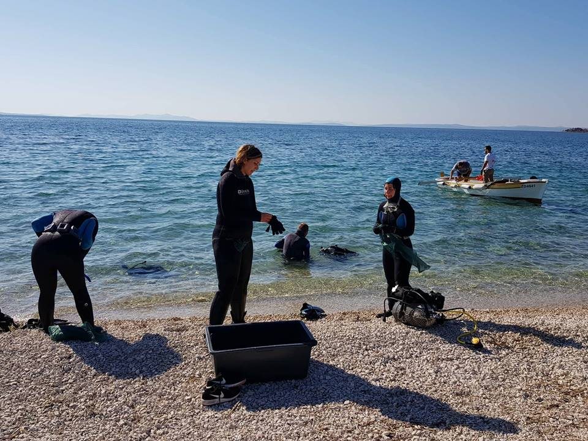
„Crveni križ u plavom okviru” na Viru

Slide 24
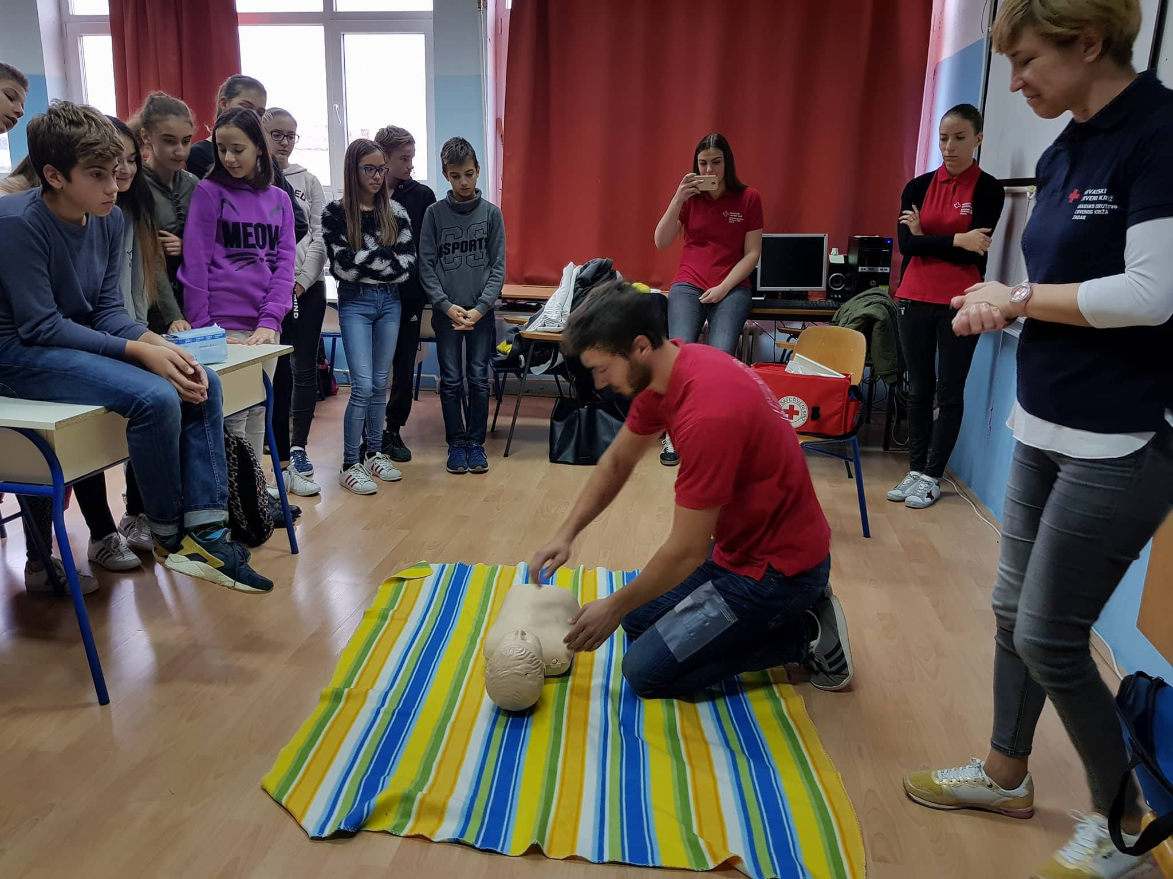
Radionica prve pomoći u OŠ Šime Budinića

Slide 25
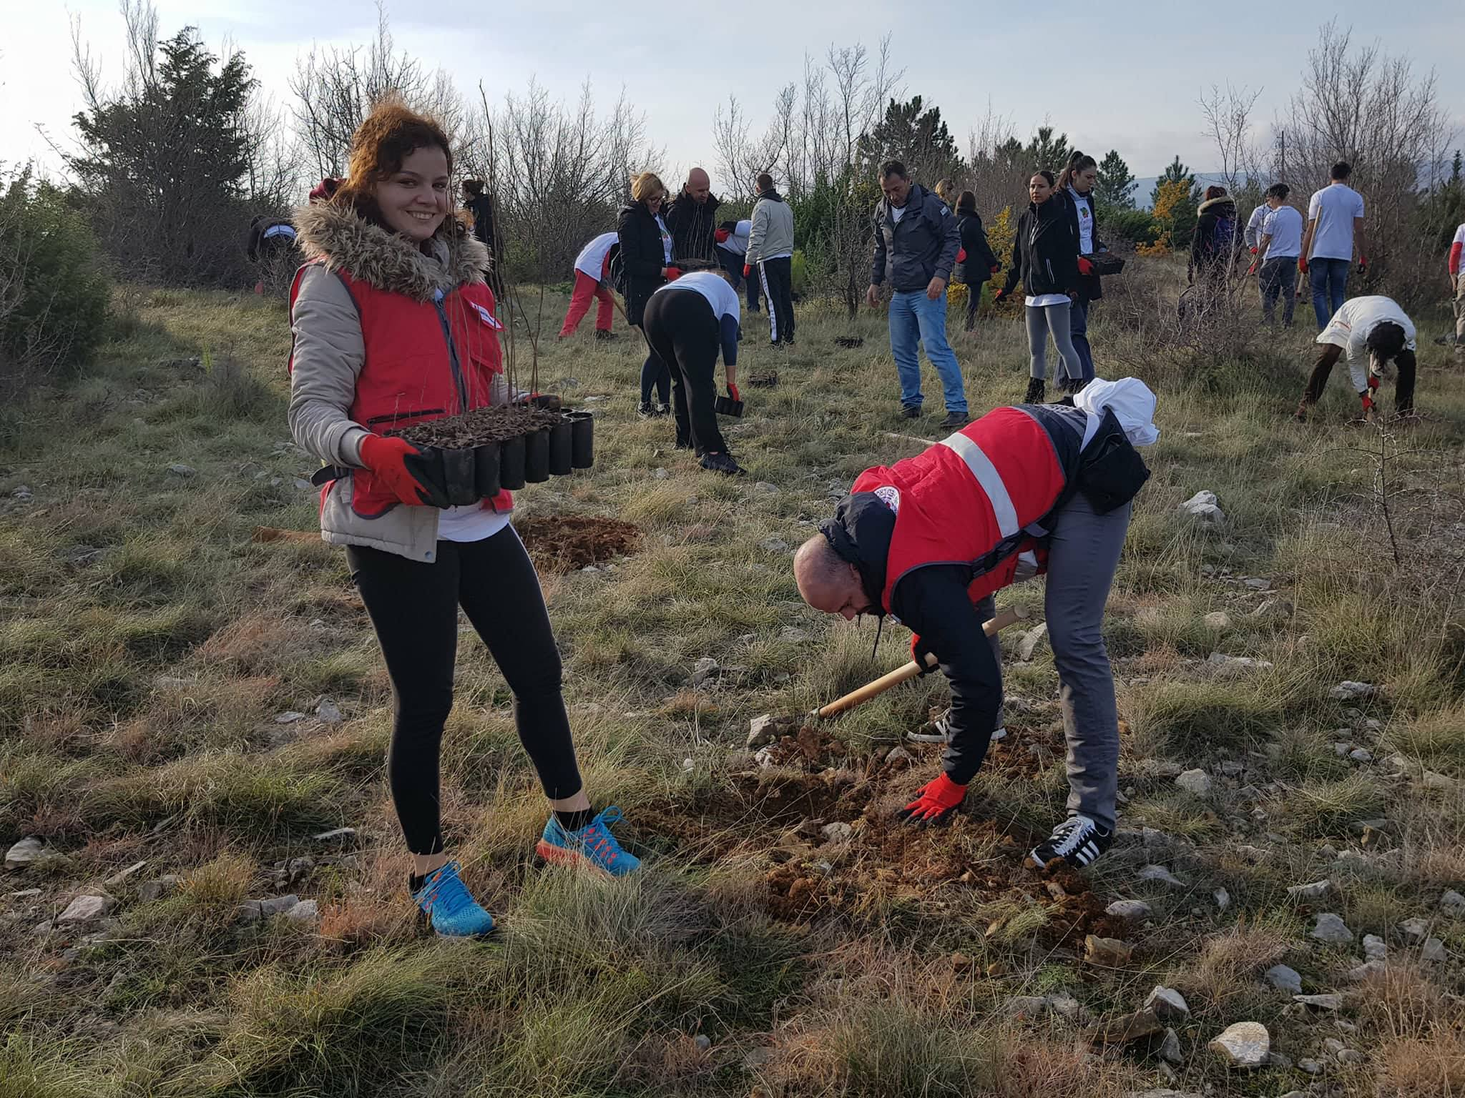
Sudjelovanje na projektu „Volonterska šuma”

Slide 26
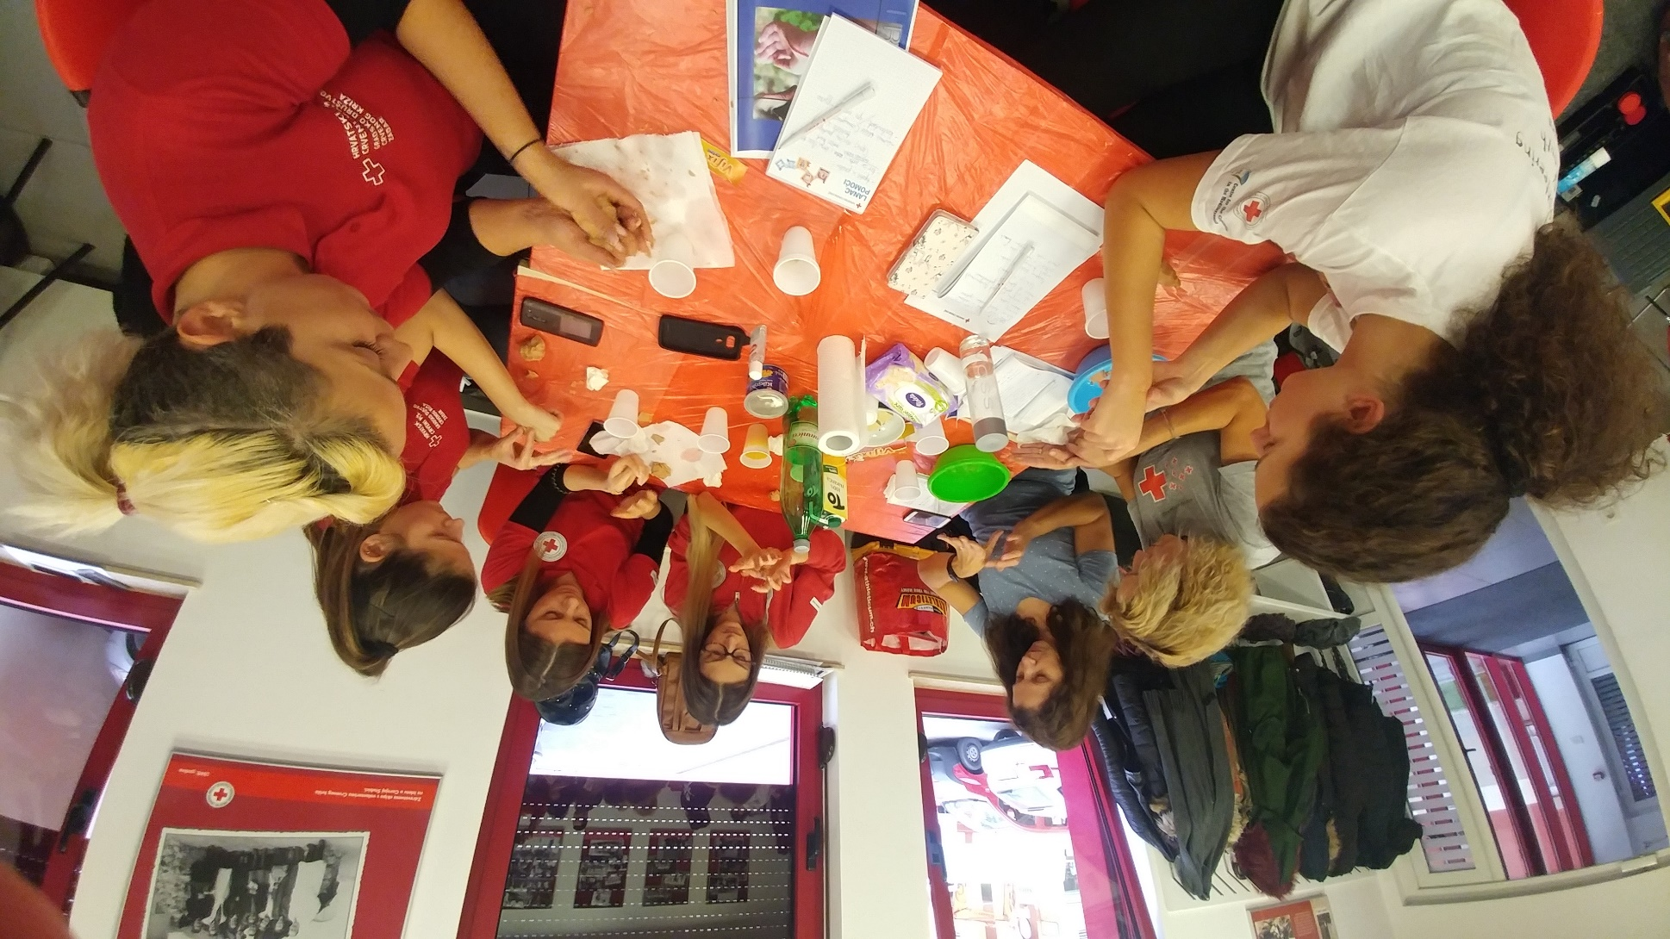
Edukacija realističnog prikaza ozljeda u Zagrebu

Slide 27
NEEDLE EXCHANGE PROGRAM
U 2017. godini evidentirano 1655 posjeta korisnika
Korisnicima podijeljeno:
- 6 359 šprica
- 14 223 igle
- 23 775 alkoholnih maramica
- 588 paketića kondoma
- 2 720 ampula vode

Slide 28
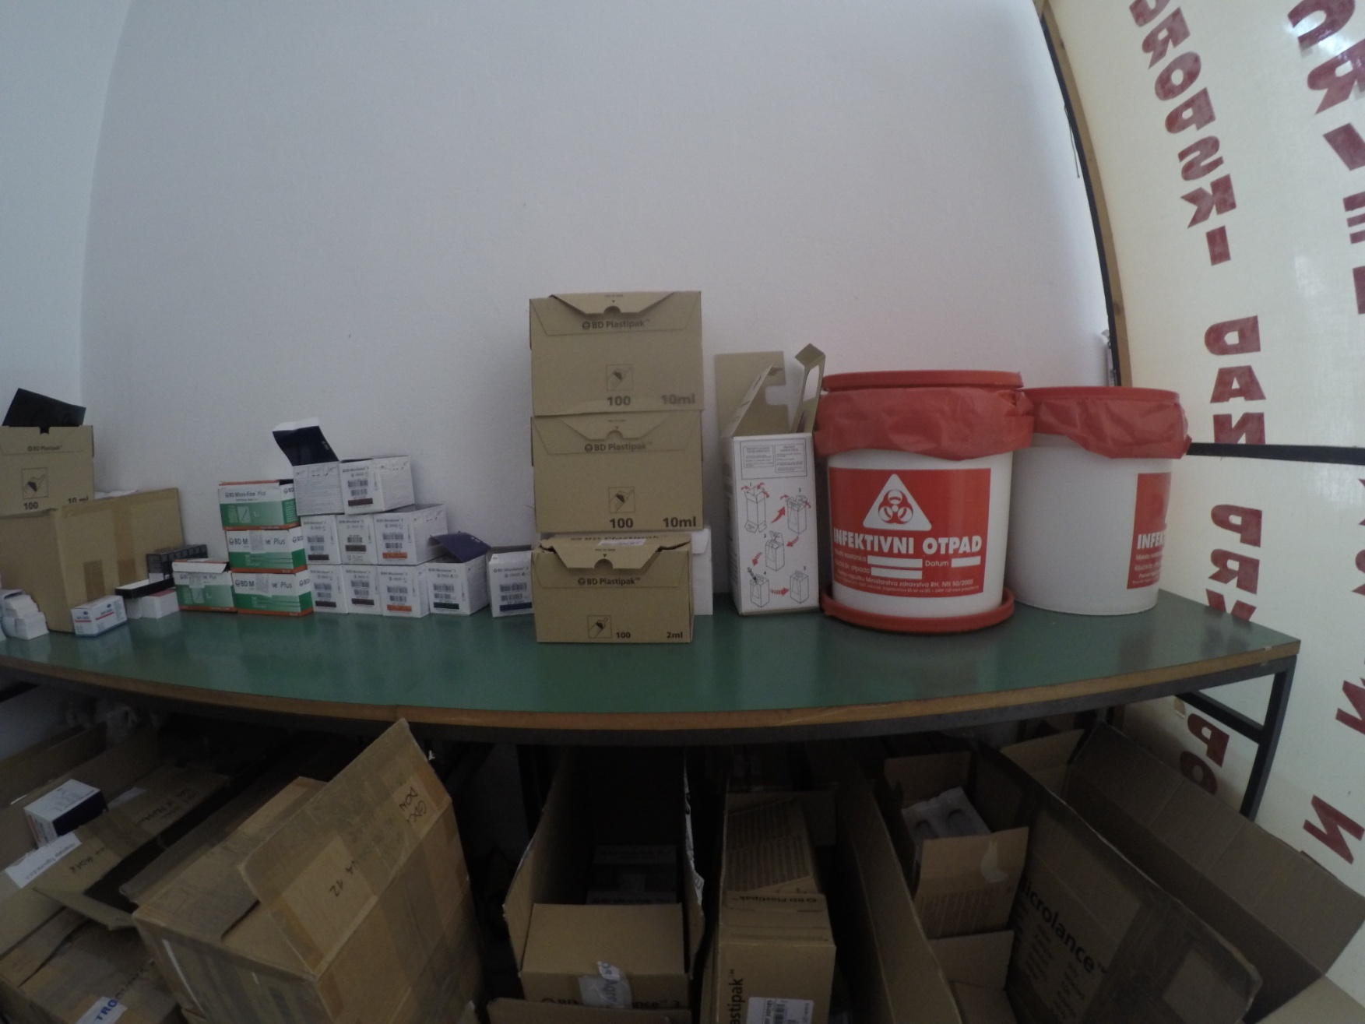
U istom periodu vraćeno 2 143 šprica i 2789 igala

Slide 29
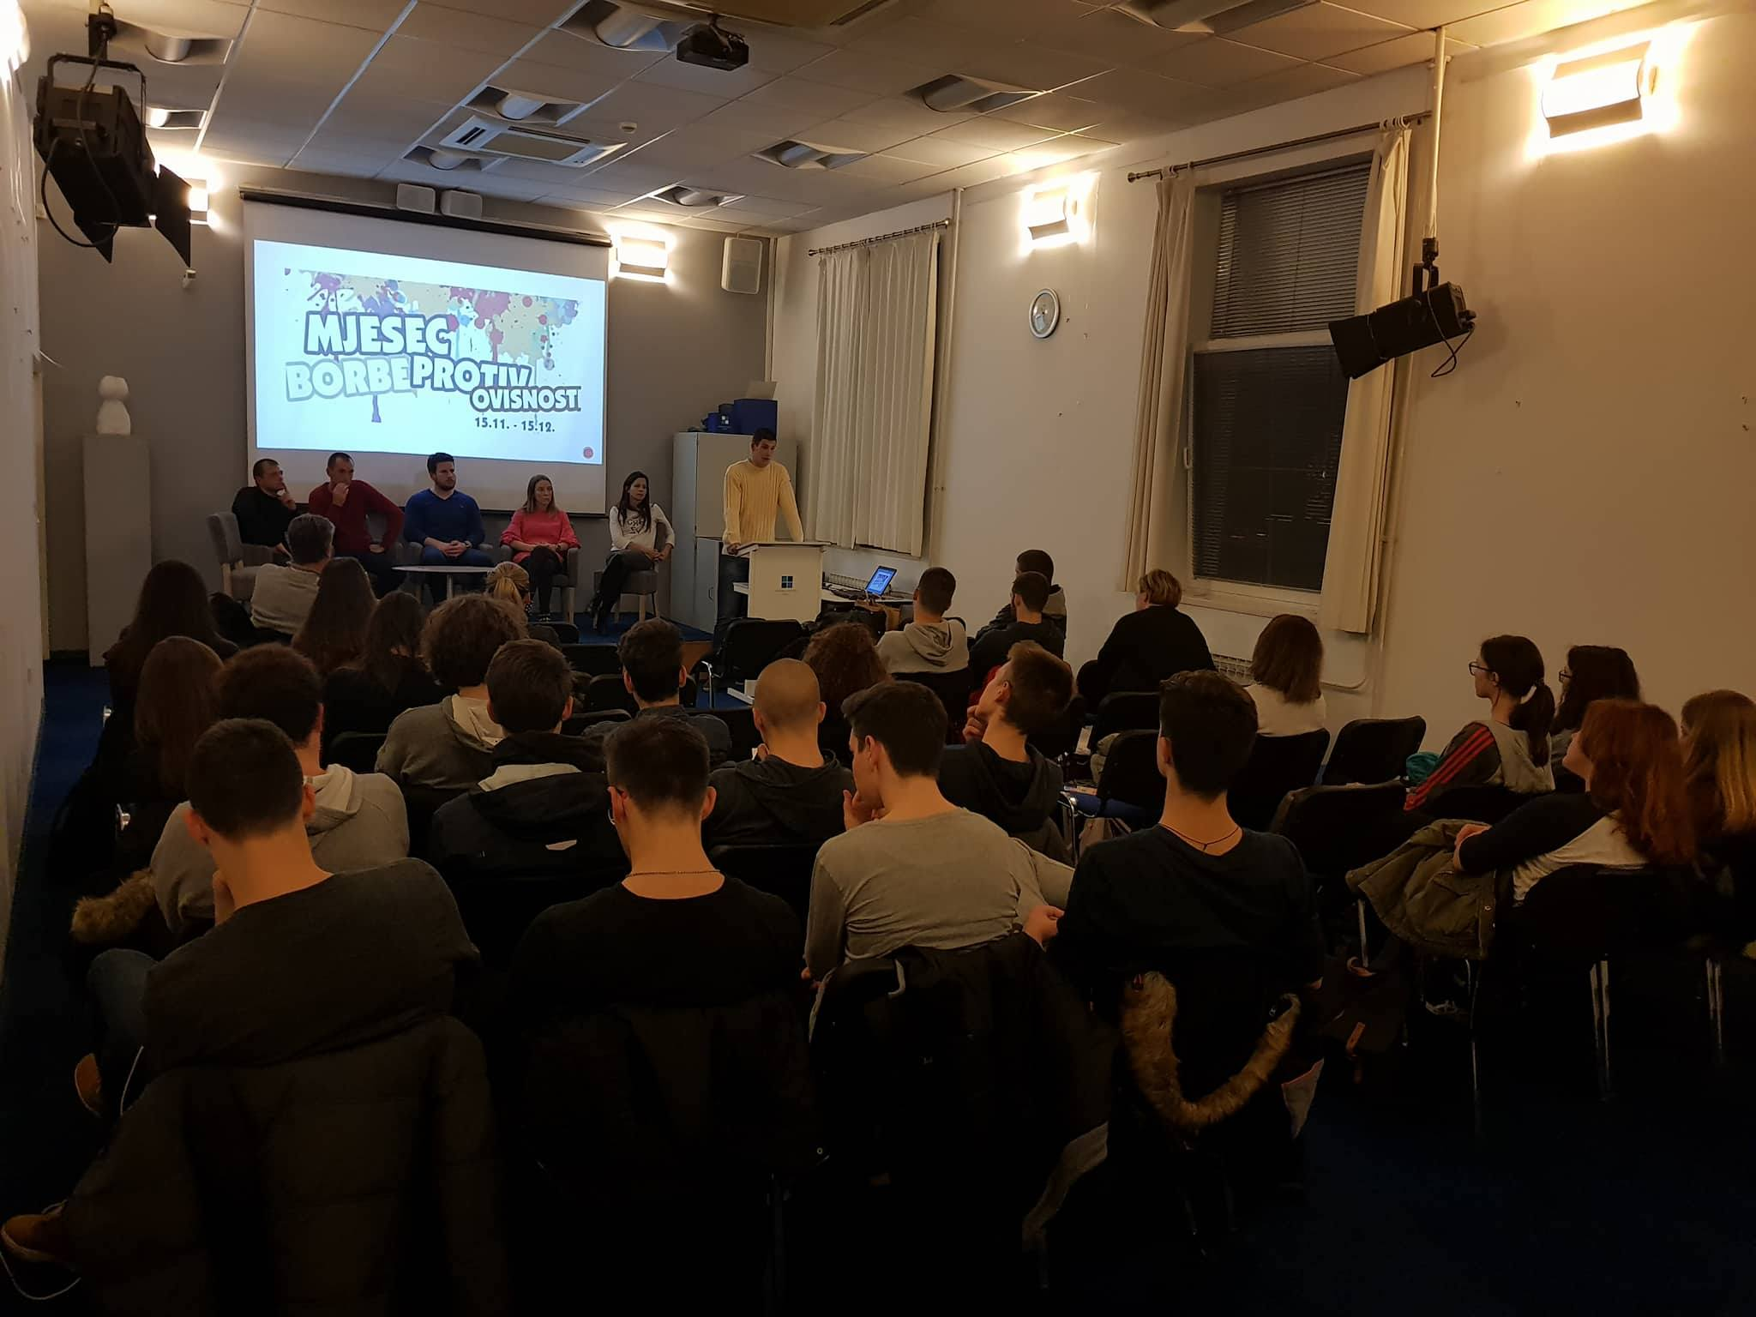
Obilježen mjesec borbe protiv ovisnosti

Slide 30
Obiteljsko savjetovalište
381 sat rada obiteljskog savjetovališta besplatnog za korisnike u 2017. godini.
Savjetovanje za djecu i mlade – 72 sata
Savjetovanje za roditelje i djecu – 54 sata
Različita individiualna i grupna savjetovanja – 219 sati

Slide 31
Služba traženja
Pokrenuta 4 nova traženja nestalih osoba
Okončano 2 postupka traženja
42 osobe putem telefona ili osobno kontaktiralo ovu službu
1 poziv za identifikaciju posmrtnih ostataka
Izdan 1 smrtni list

Slide 32
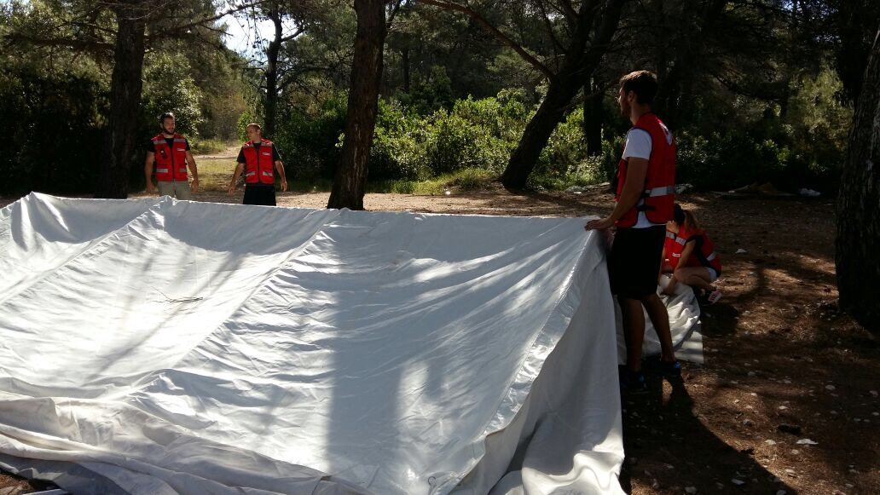
Edukacije Interventnog tima u 2017. godini
Trening psihosocijalne potpore za članove Interventnog tima.
Trening Službe traženja za članove Interventnog tima.
Trening podizanja šatora i upotreba radio veza.

Slide 33
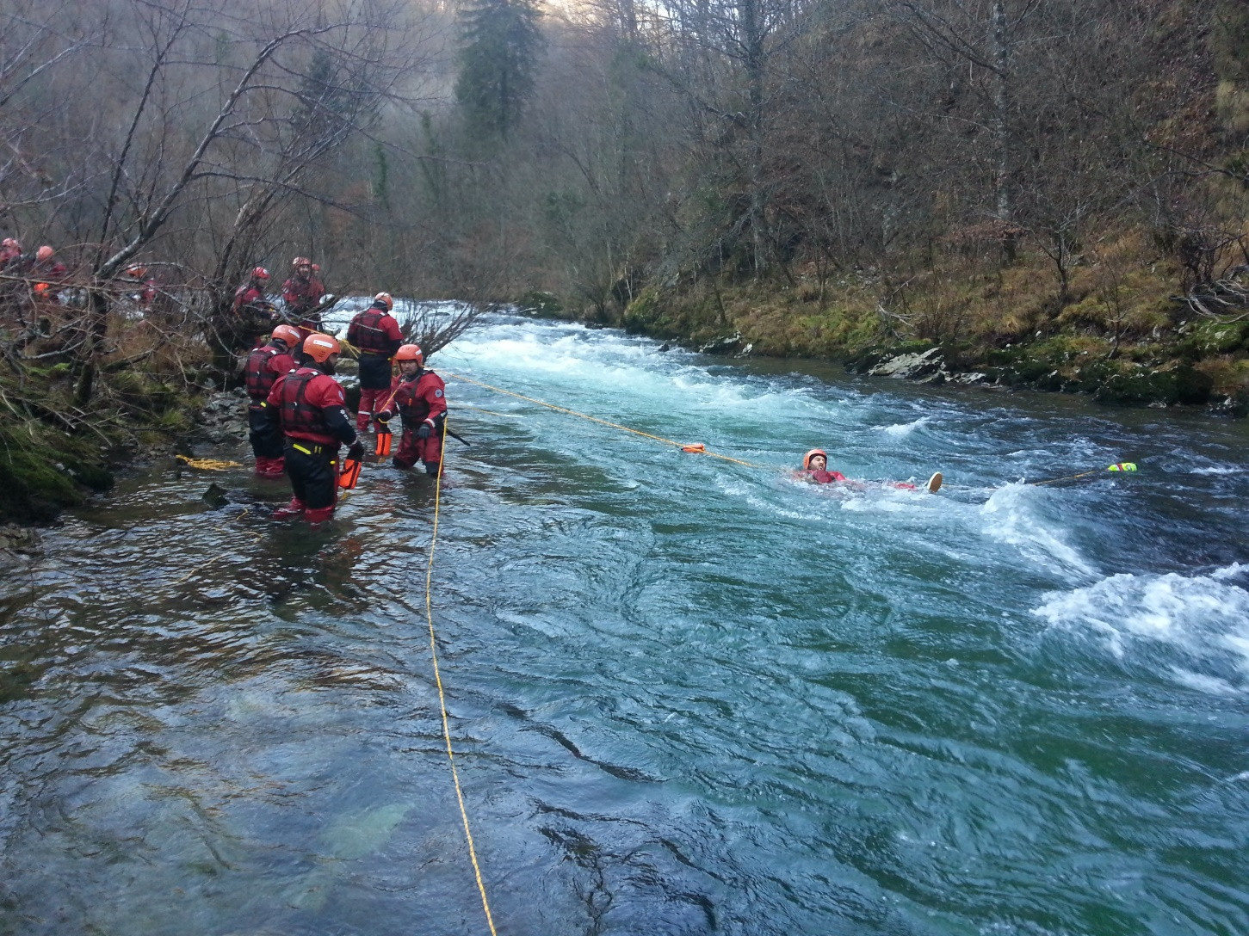
Troje spasioca sudjelovalo je na treningu spašavanja u otežanim uvjetima u Delnicama

Slide 34
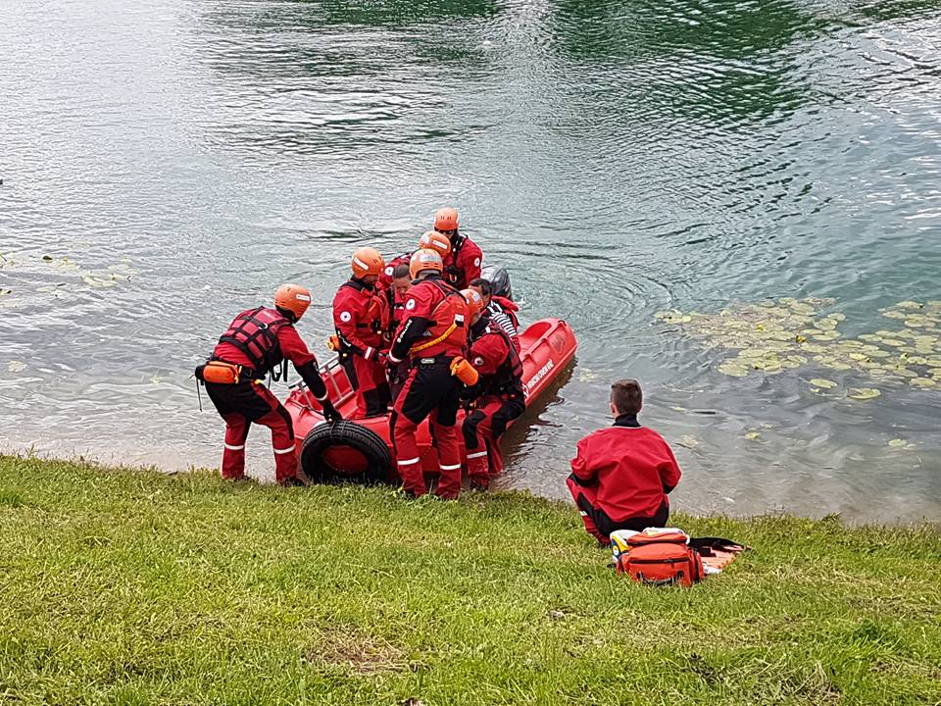
Interventni tim
Vježbe Interventnog tima u 2017. godini:
- Požar u OŠ Neviđane.
-Požar i evakuacija u OŠ Biograd.
-Požar u OŠ Pag (evakuacija i podizanje šatora).
-Pokazna vježba Jarun 2017.

Slide 35
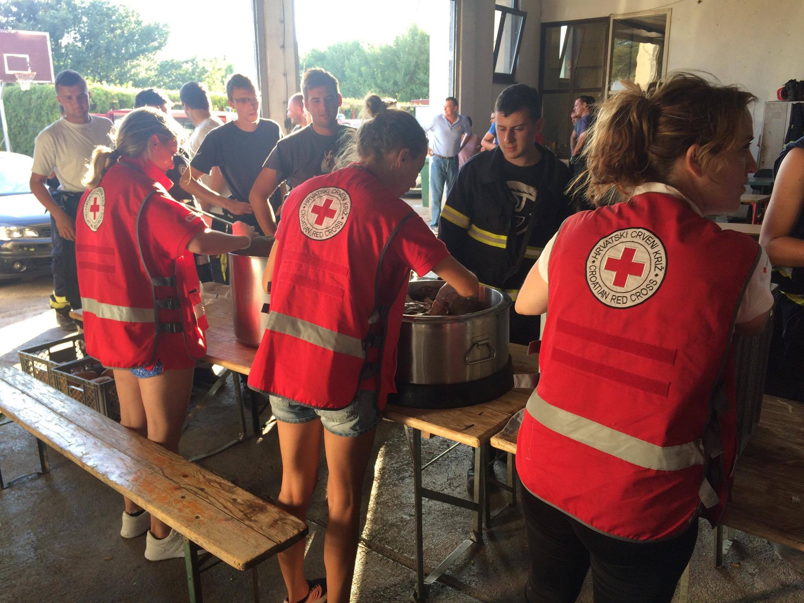
Požar Benkovac 2017.
U 3 dana gasiteljima je dostavljeno i podijeljeno 1500 kuhanih obroka i 750 litara vode.

Slide 36
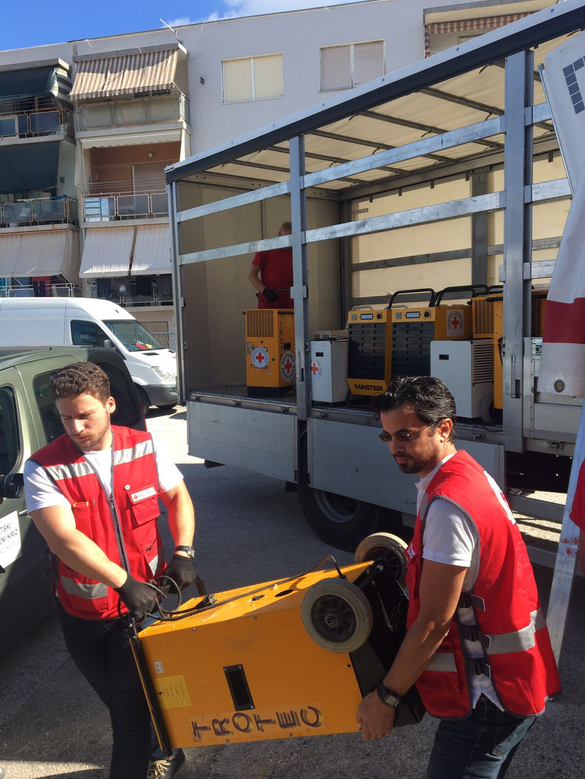
Poplava Zadar 2017.
Podijeljeno 370 isušivaća ustanovama i obiteljima kojima je bilo najpotrebnije.
U 2 dana podijeljeno 800 kuhanih obroka.

Slide 37
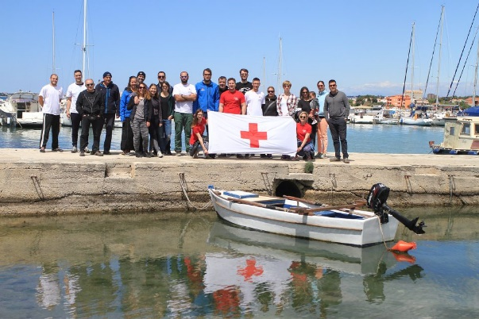
U navedenim kriznim situacijama sudjelovalo je 26 volontera.
80 volontera pomoglo je u ostvarivanju svih programa Gradskog društva kroz sveukupno 1642 sata rada.

Slide 38

ZAHVALJUJEM NA PAŽNJI!

